Slide 1

Batch
Korábbi csv file betöltése
Táblává alakítása
A tábla DataFrame-be alakítása és oszlop hozzáfűzése
DataFrame kiírása új táblába
Exportálás új csv file-ba

Slide 2
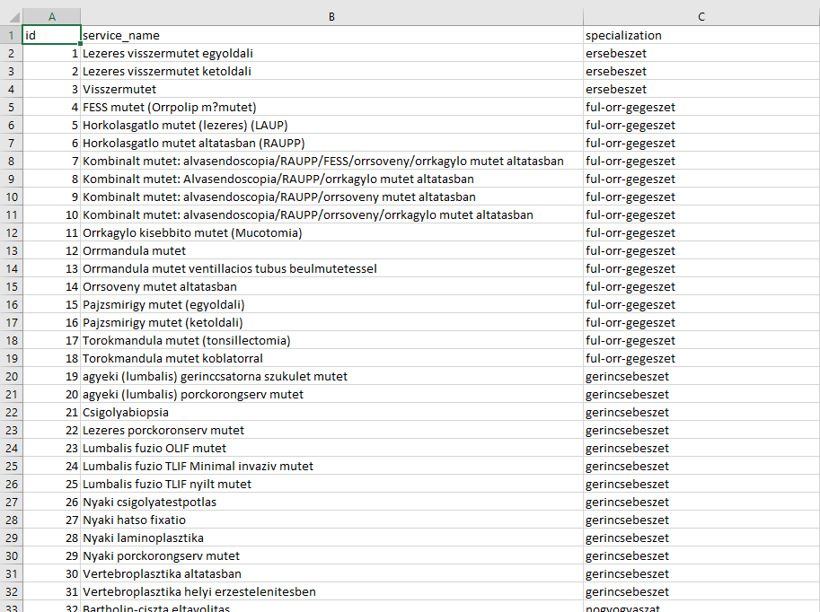
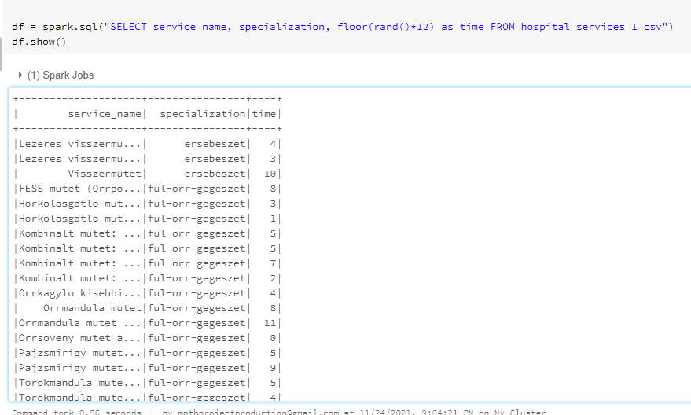
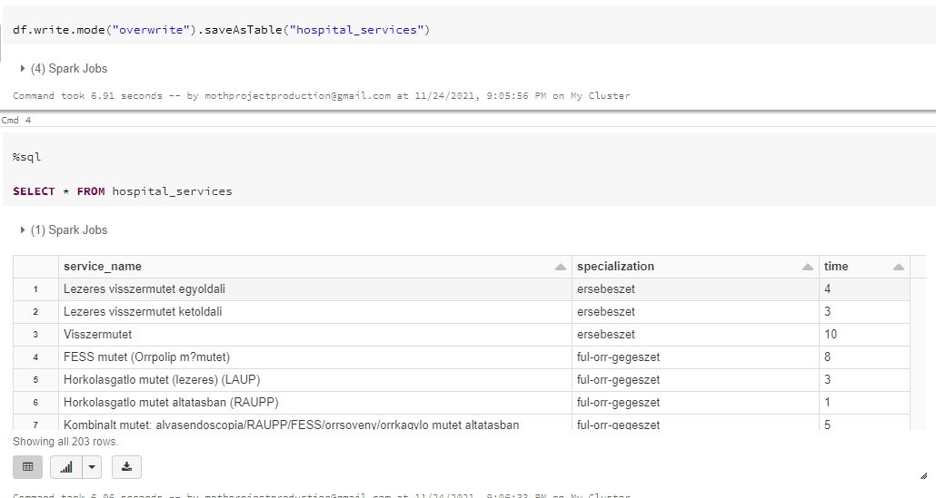
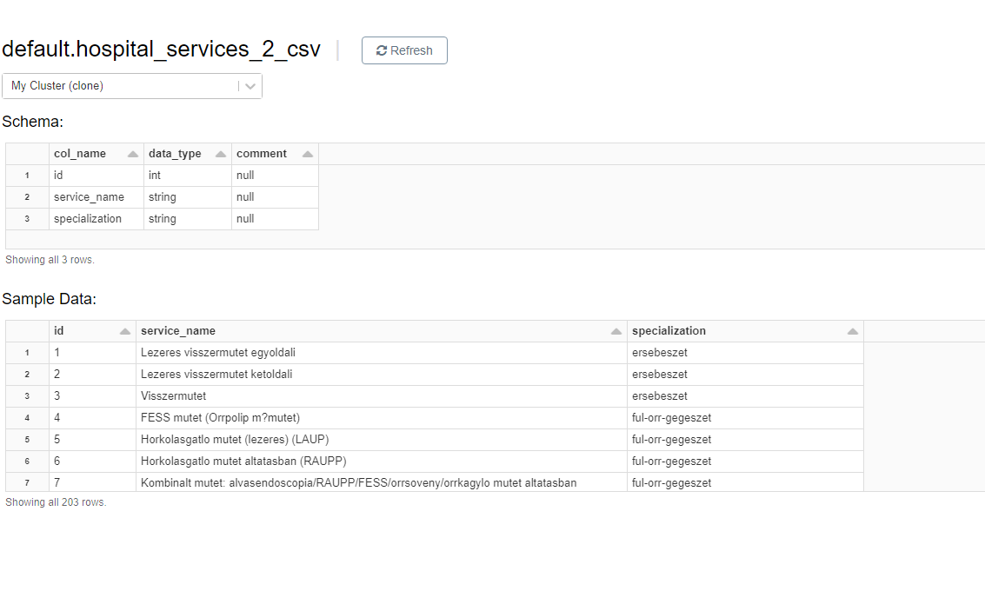

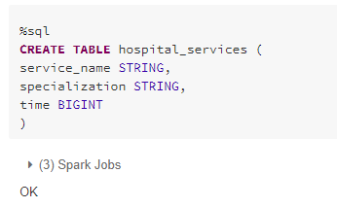
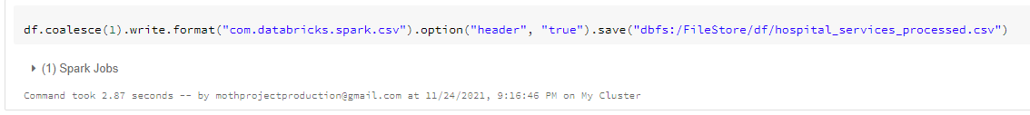
Ninja Moves in DataBricks

Slide 3
Streaming
Kafkában új instance
Producer és Consumer konfiguráció Kafka detail alapján
Producerben adatok kigyűjtése és streaming indítása
Kafkában streaming ellenőrzése
Consumer indítása a megfelelő portot figyelve
DB Process amiben elmentjük a streamlet adatokat
Adatok ellenőrzése

Slide 4
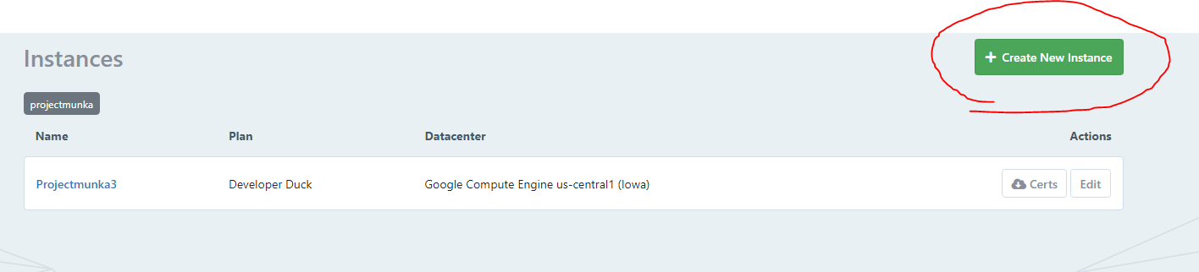
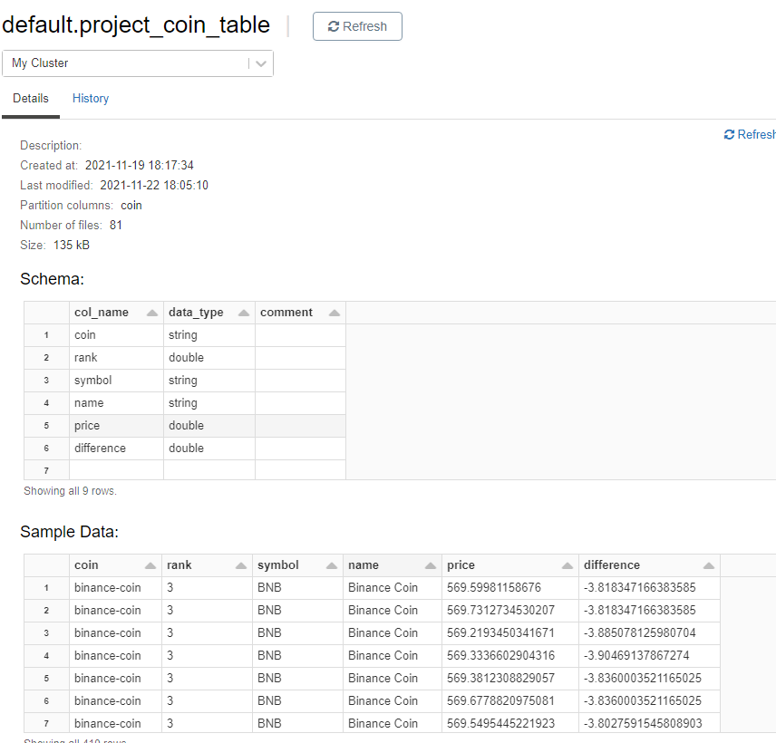
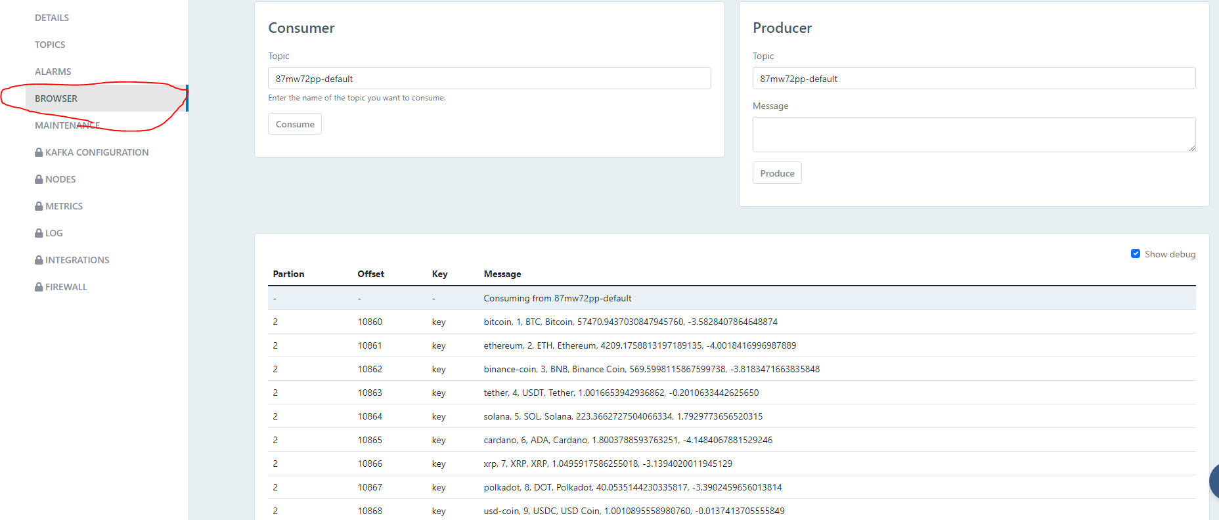
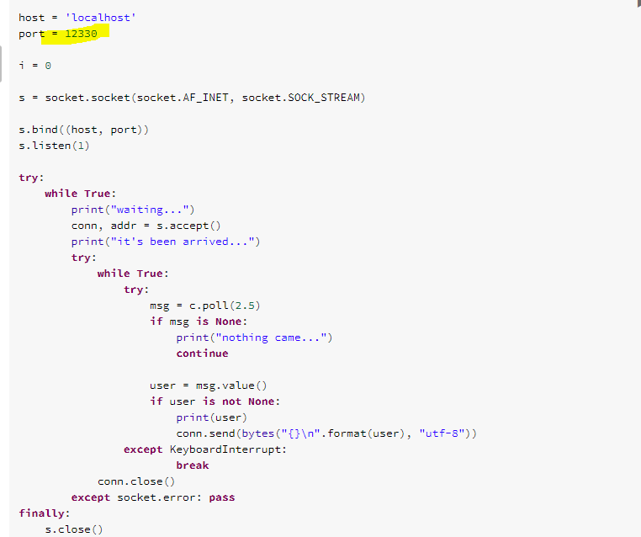

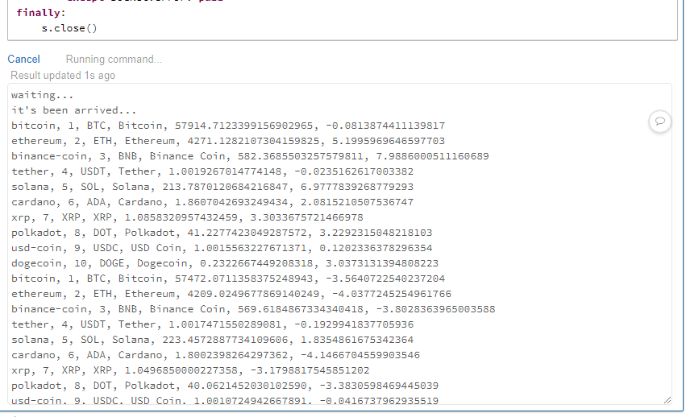
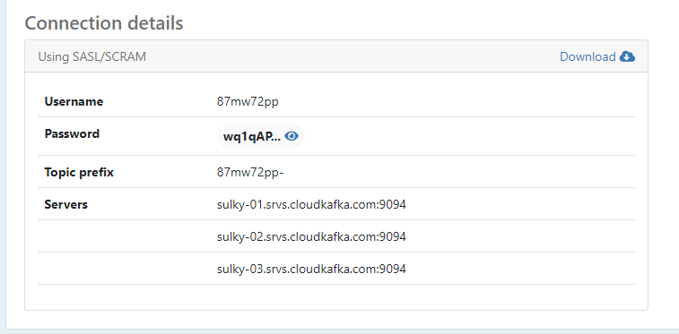

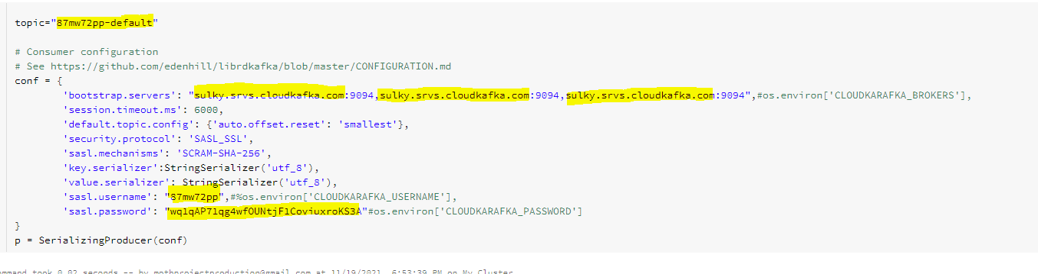
Samurai Moves in DataBricks

Slide 5
XML
Converter függvény létrehozása az időadatokhoz
Feldolgozó függvény létrehozása
Dictből avro fileba mentés
Formátum csekkolása

Slide 6
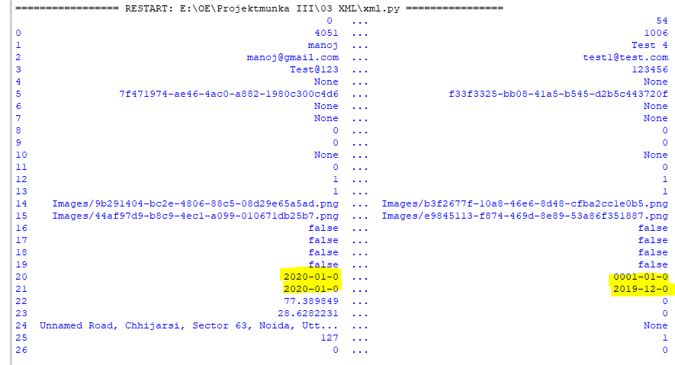
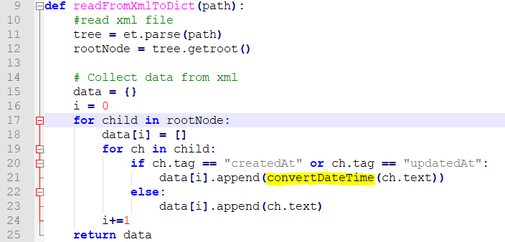
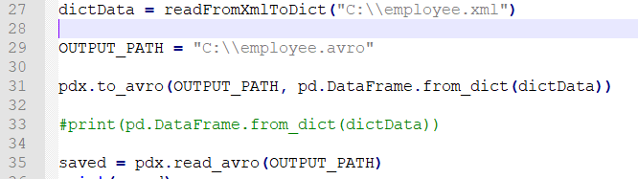
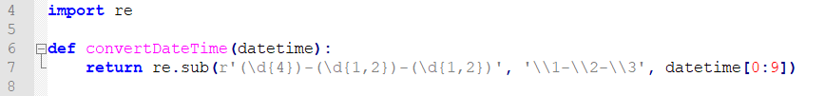

Moonwalk Moves in DataBricks

